Slide 1
EDU@R 2.0 16/08/2011

Slide 2
Hoja de Info del Proyecto
SECTOR: Educacion
Tutores:
PROJECT TEAM:
Martin Herran
Belen Bazan
Laura Pastorino
Pablo Nicolielo
6
START DATE: Marzo 2011 END DATE: Diciembre 2012
PRODUCT: EDU@R 2,0
TYPE OF PROJECT:
TECHNOLOGIES/TOOLS:
Visual C#.Net
Asp.Net
SQL Server 2008 R2
My SQL
EA
Version One
RESOURCES: Development: PC:5
Testing:
CM: DB Server
7
GOALS:
Customer:
Quality:
.
Weekly Project Review August 16, 2011

Slide 3
EDU@R 2.0: Estado del Proyecto
Status
In Progress:
Periodo de Vigencia de novedades
Parametrizacion de encabezado de titulo, subtitulo y condicion de filtrado del reporte
Sumarizacion de reportes.
Contemplar actividades de Planificacion en agenda y viceversa
Done:
Planificacion de Sprint 4 Completa
Correcion de Reportes
Automatizar creacion de agenda a partir de creacion de Ciclo Lectivo
Actualizaciones realizadas en BD
Presentacion actualizada con referencias acordes a Version One
Accepted:
Future:
Risks
Seguridad para dar de alta a tutores
Issues
Estado de Planificacion de Sprint 1 y 2 desactualizado
Verificar Orientacion si va con Materia o Curso
Mejorar Presentacion:
Pies de Pagina
Contrastes
Imprimir a color
Actions
Mostrar avances Sprint 3
Pendientes de Sprint 2
Planificacion Sprint 3 y 4
Presentacion Tecnica
REFRENCIAS:
NONE
FUTURE
IN PROGRESS
DONE
ACCEPTED
DELAYED

Slide 4
EDU@R 2.0: Estado del Proyecto
Estados de Sprint:
Sprint 1: Finalizado y Verificado (9 User Stories – 57 Tareas)
Sprint 2: User Stories Finalizadas (22 US)
User Stories en Progreso (2 US)
Sprint 3 User Stories Finalizadas (6 US)
User Stories en Progreso (14 US)
User Stories para Asignar (15 US)
Sprint 4 Planificado
Risks
Issues
Actions
REFRENCIAS:
NONE
FUTURE
IN PROGRESS
DONE
ACCEPTED
DELAYED

Slide 7
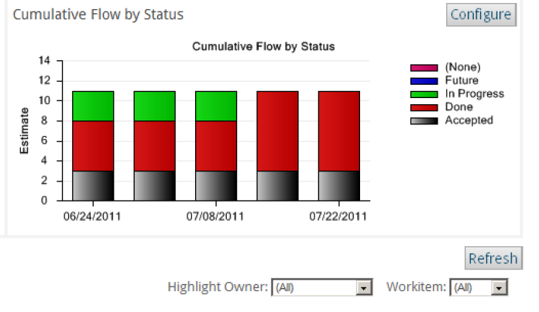
Sprint 1
Presentacion Semanal de Estado del Proyecto

Slide 8
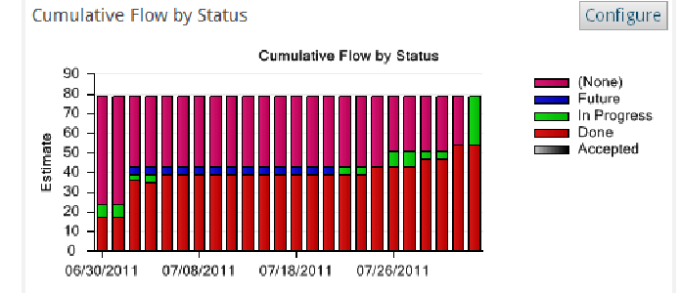
Sprint 2
Presentacion Semanal de Estado del Proyecto

Slide 9
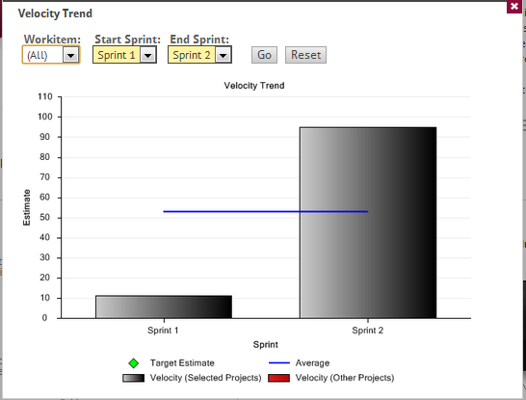
Velocity: Sprint 1 – Sprint 2

Slide 10
Version History
Version | Date | Summary of Change | Author
1.0.0_Draft_A | Jan-18 | Initial draft | Martin Herran
Weekly Project Review August 16, 2011
Notes:
16 August 2011
10

